Slide 1

Video
Filip Peroutka, David Horák

Slide 2
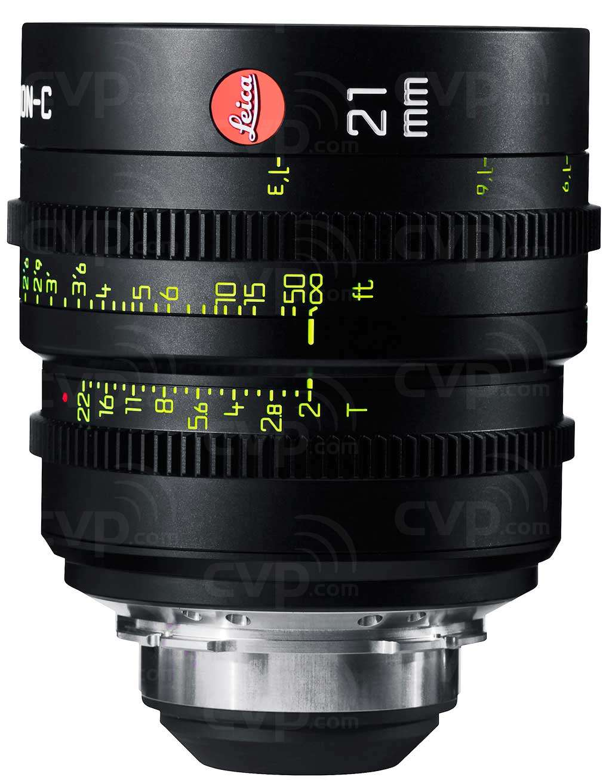
Obsah
Kvalita obrazu
normy videa
Kodeky
Formáty
Média
Kamery
Střih
SW

Slide 3
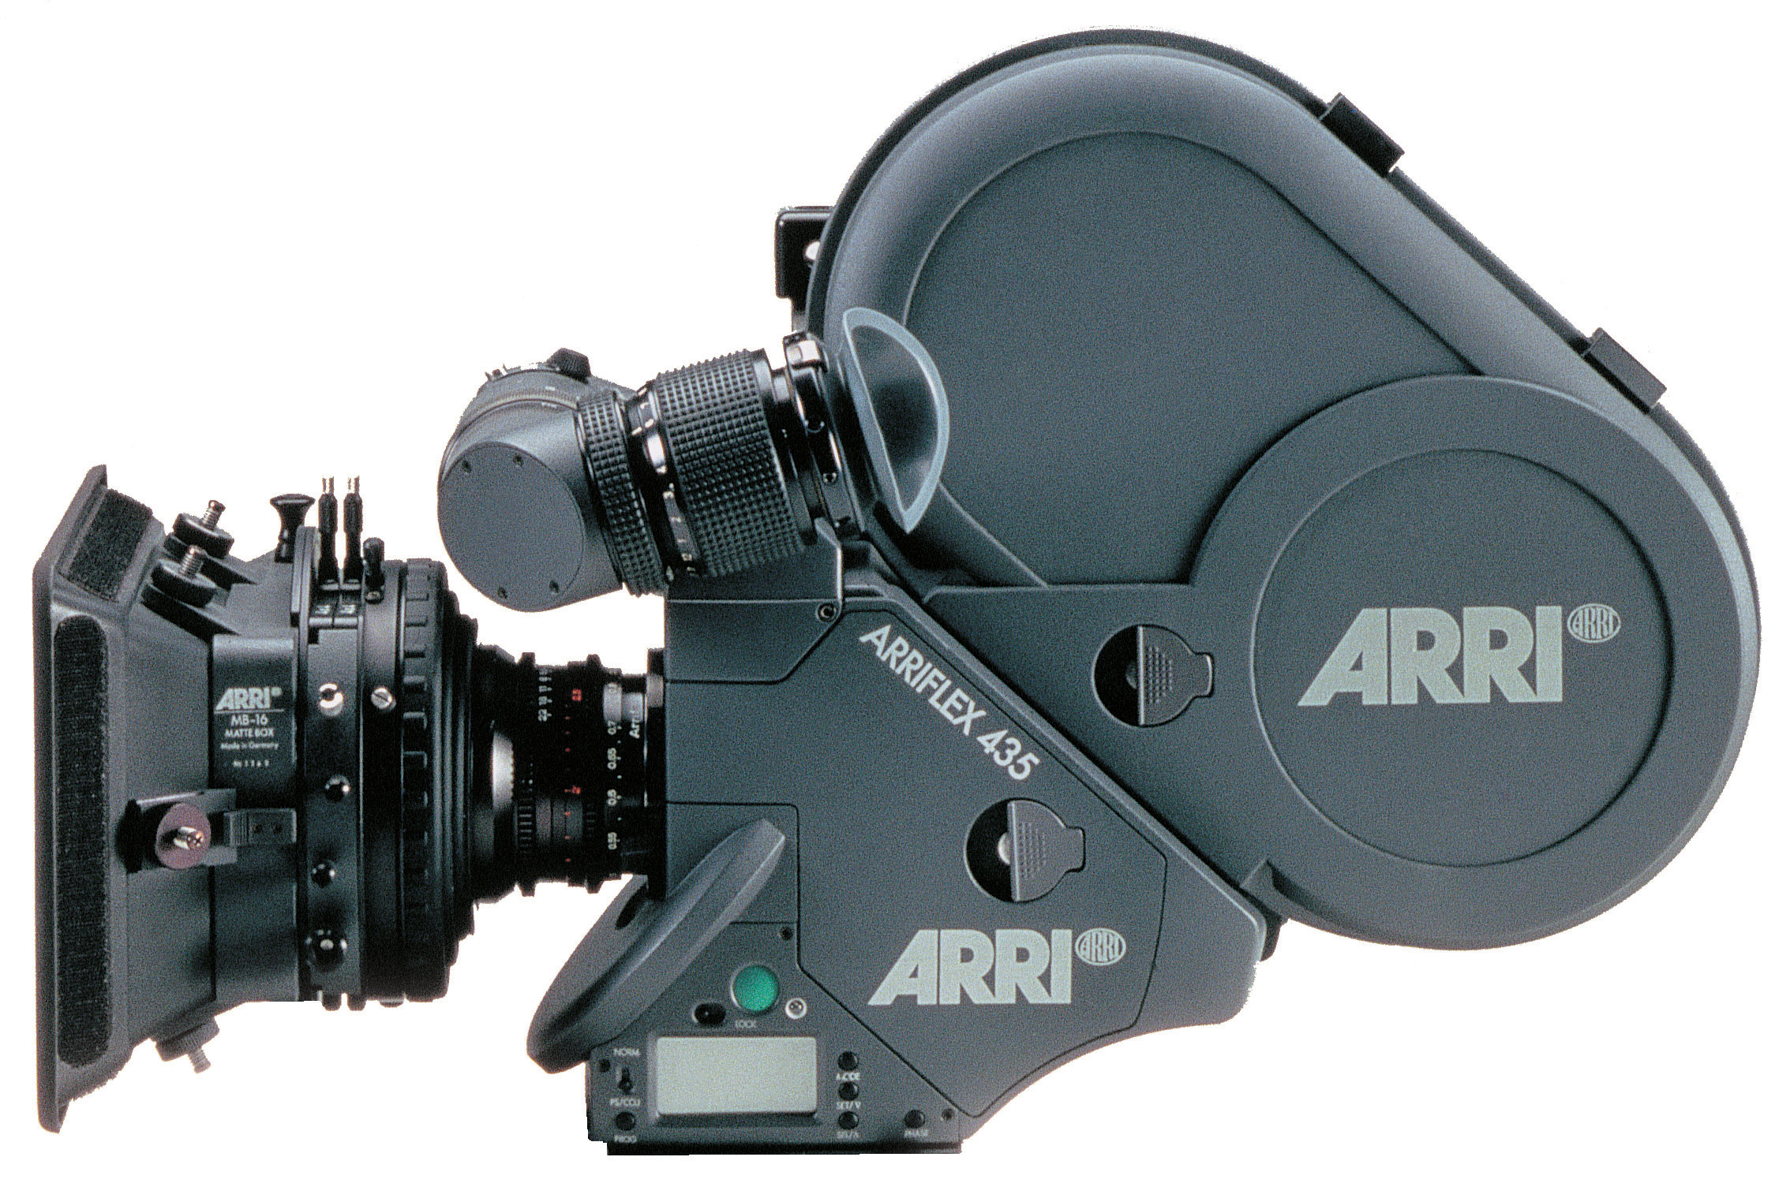
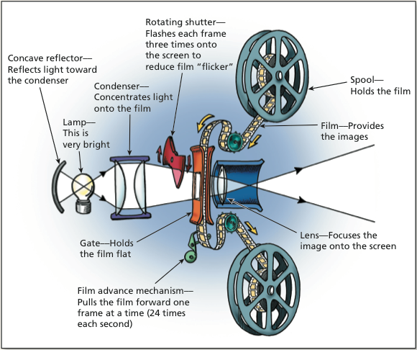
Video
Video je série po sobě rychle jdoucích fotografiích tak aby vznikl plynulý obraz
Většinou doplněné o zvukovou stopu
Může být doplněno titulky atd.
Proto skoro každý video formát je kontejnerový musí obsahovat obraz a zvuk zároveň

Slide 4
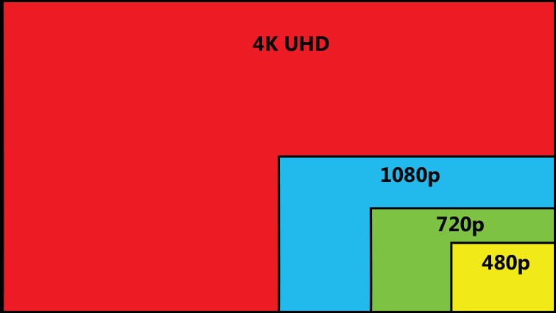
Kvalita Obrazu
Na kvalitu obrazu má vliv především rozlišení, FPS, datový tok, kompresní poměr
Rozlišení obrazu
Udává kolik pixelů tvoří snímek na šířku a na výšku, z rozlišení se dá ručit poměr stran videa (4k 3840 × 2160, FHD 1920×1080, HD 1280x720)
Počet snímků za sekundu (FPS)
Udává počet snímků za sekundu, nebo-li kolikrát za sekundu se obraz změní (25fps, 29.97fps, 30fps, 60fps)
Datový tok
Množství dat přenesených za sekundu
Jednotky – kbps, Mbps, Gbps

Slide 5
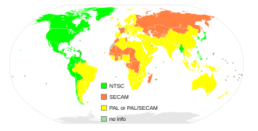
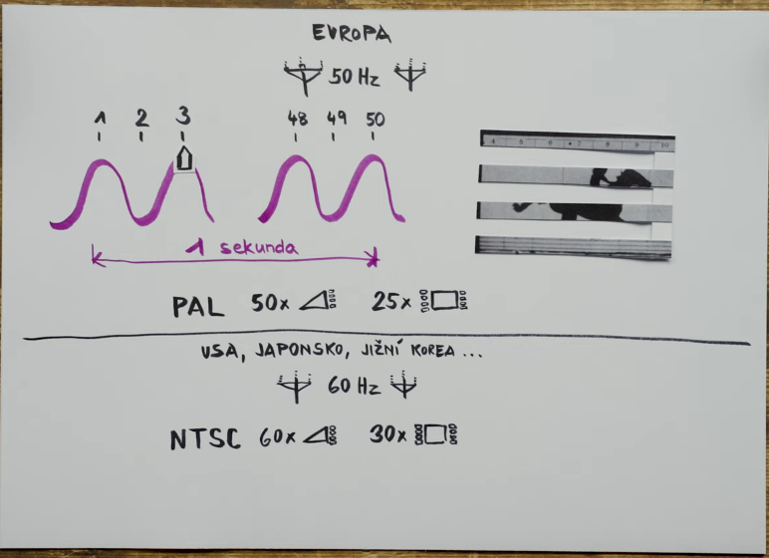
Normy videa
Norma pro kódování televizního vysílaní, důvod vzniku byla synchronizace obrazu. Pro tyto účely byla použita elektrická síť
PAL –Obraz je tvořen 625 řádky 50 půlsnímků za sekundu barevny mode YUV
SECAM– barevný standard používaný ve Francii a Rusku stejný jako PAL jen má barevny model YCBCR
NTSC – Používaný ve USA a Japonsku Obraz se zde skládá z 525 řádků
60 půlsnímků za sekundu barevný modle YIQ

Slide 6
Kodeky
Kodek
je SW nebo HW nástroj pro kódování nejčastěji zvukových a obrazových (video) informací do datového proudu pro potřeby jejich ukládání, vysílání nebo streamování, a pro jejich opětovné dekódování. Kodeky mohou obsahovat i funkci komprese a šifrování dat.
Komprese
Protože datový tok nekomprimovaného HD videa je kolem 1,1 Gbps, je nutná komprese aby se zmenšil datový tok
Základním je dělení na bezeztrátové a ztrátové.
Velká nevýhoda Bezztrátové komprese je malí kompresní poměr 1:2, ale vhodné na úpravu
Ztrátová využívá nedokonalostí lidského oka lze dosáhnout poměrů 1:4 až 1:100
CF – kompresní faktor
Výsledný datový tok = rozlišení * barevná hloubka * FPS/ CF

Slide 7
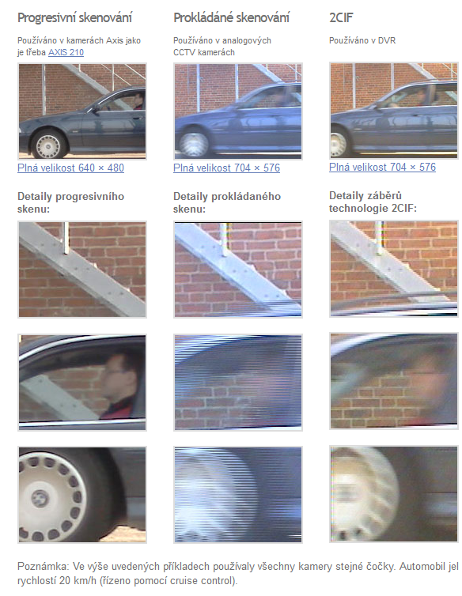
MPEG-1
Pro Video CD
Kvalitní VHS (352x255px)
1,5 Mbps
Pouze progresivní záznam (Záznam je celý snímek a pořádcích se postupně zobrazuje)

Slide 8

MPEG-2
Rozšířeno o interlacing (Pokladní snímek je rozdělen na části) pro TV signál
Zvýšena kvalita
Až 1920x1080 při 30 fps nebo 1280x720 při 60 fps
Datový tok až 15 Mb/s
SVCD, DVD, HD DVD, BD, digitální TV

Slide 9

MPEG-4
Nízký datový tok
Vysoké FPS
Velký význam pro internetové přenosy

Slide 10
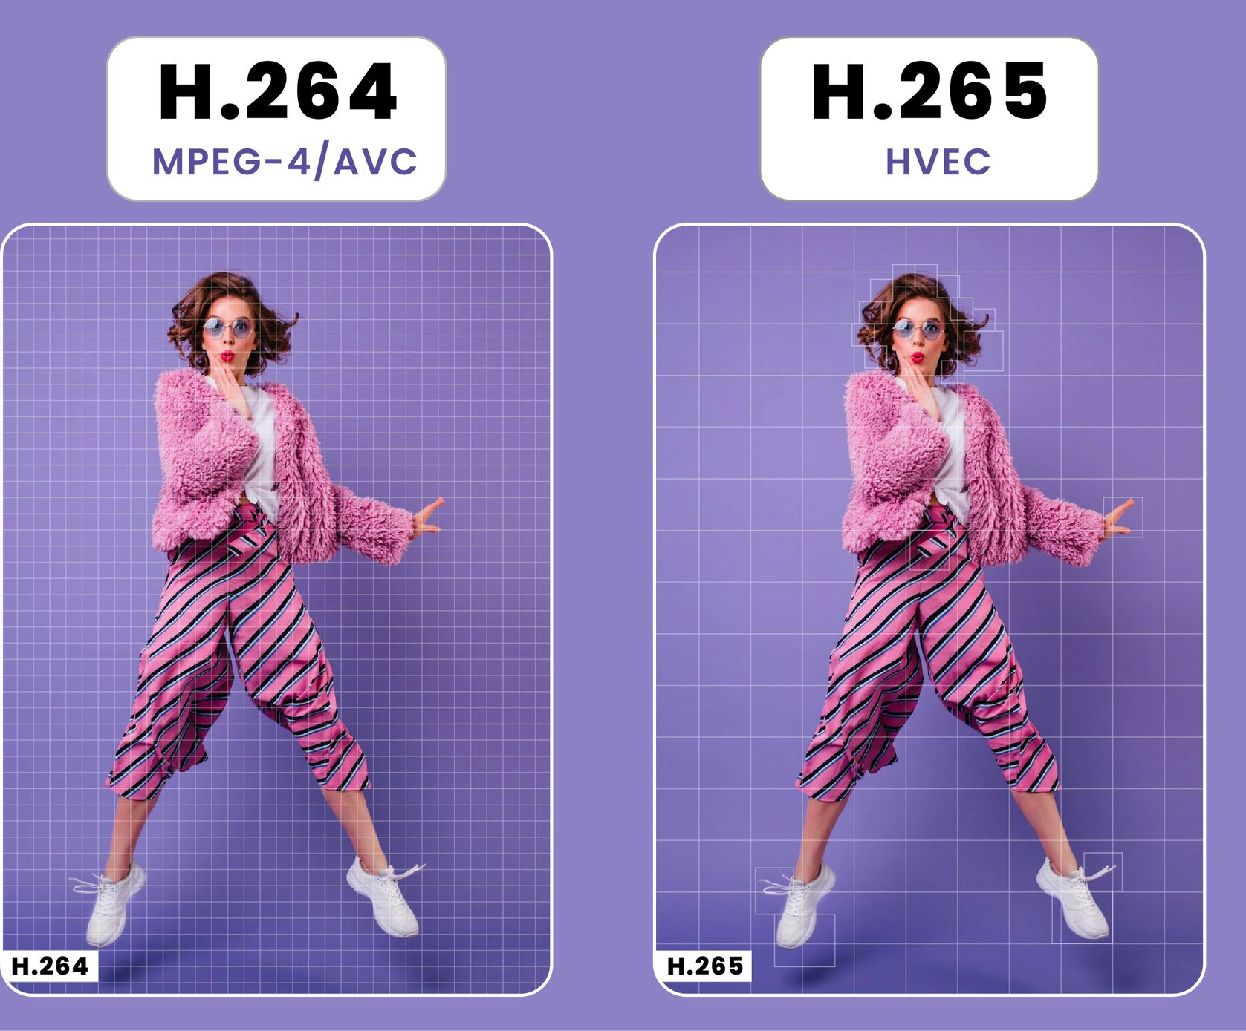
H.264
Výkonnější o 50 % než MPEG-2 a MPEG-4 Part 2 při stejné kvalitě obrazu
Pro mnoho aplikací s vysokém i nízkém rozlišení
Pro mnoho druhů médií
Nutný velmi výkonný HW tím pádem nevhodný pro živé vysílání

Slide 11
Formáty
.mkv – kontejnerový formát (může obsahovat více videí, titulků a dabingů), otevřený, nekomprimovaný
.avi – od Microsoftu, zastaralí, zbytečně navyšuje obsah dat, hodně rozšířený
.mp4 – více titulků a dabingu k jednu videu, vhodný pro streamování, komprese MPEG-4 pro obraz a MP3 pro zvuk,
.mov – od Apple, používá Qucik Time, konkurence .avi

Slide 12
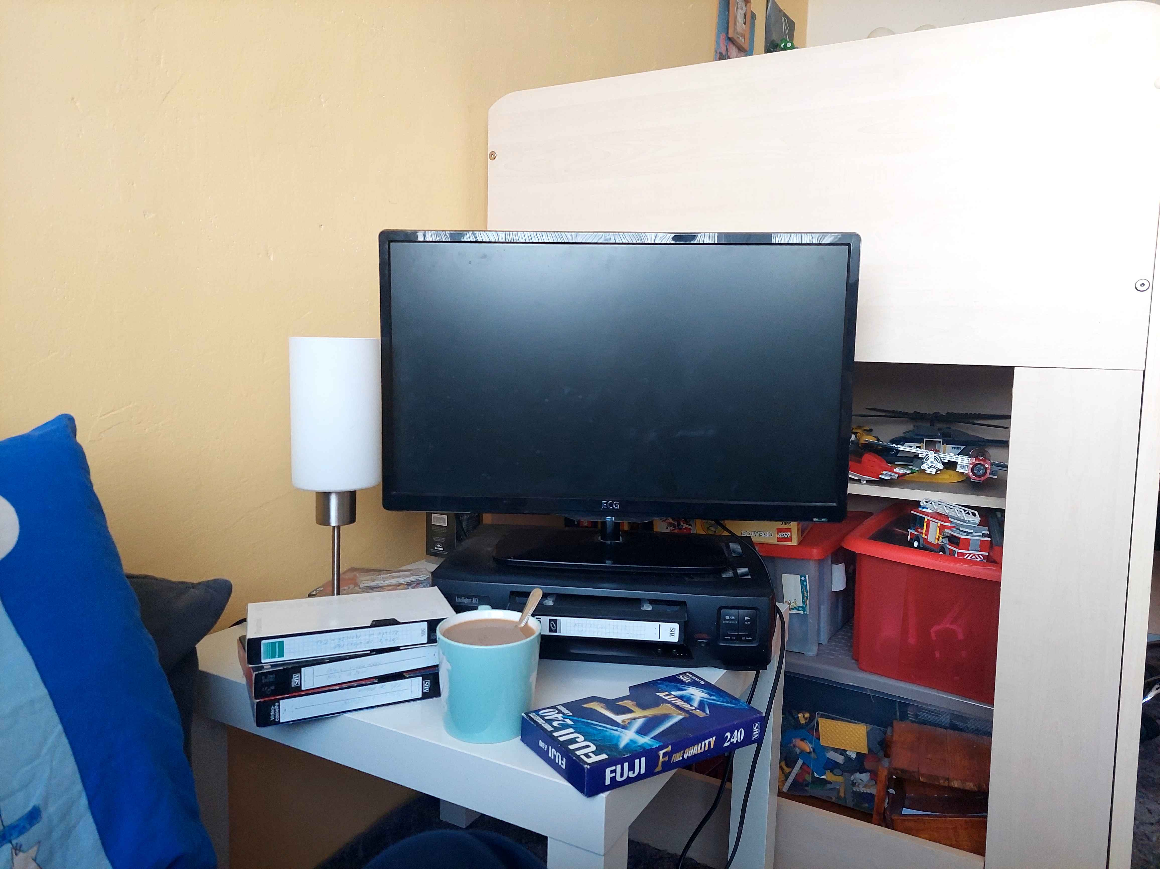
Média
VHS
Data uložená na magnetické pásce
rozlišení 576x240
Rychlost posunu pásku je 33,35 m/s
Nejčastější délka záznamu bylo 240 min SP, ale dělalo se i EP a LP
VHS-C
Menší VHS
Hlavní využití camcorder, dnes už nahradilo SD, CF a CFexpress

Slide 13
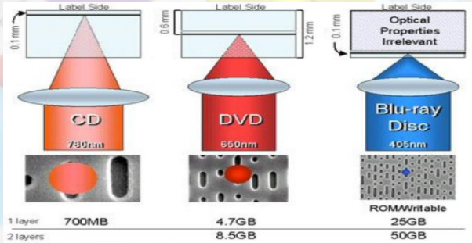
Optická media
Data uložená pomocí pitů a landů a zapisována a čtena laserem

Slide 14

Cd
Kodek MPEG-1
Velikost 700 MB
Laser 780 nm
NTSC – 29,97 FPS, 352x240
PAL – 25 FPS, 352x288
Datový tok 1150 kbps
Používáno převáženě na zvuk než na video

Slide 15
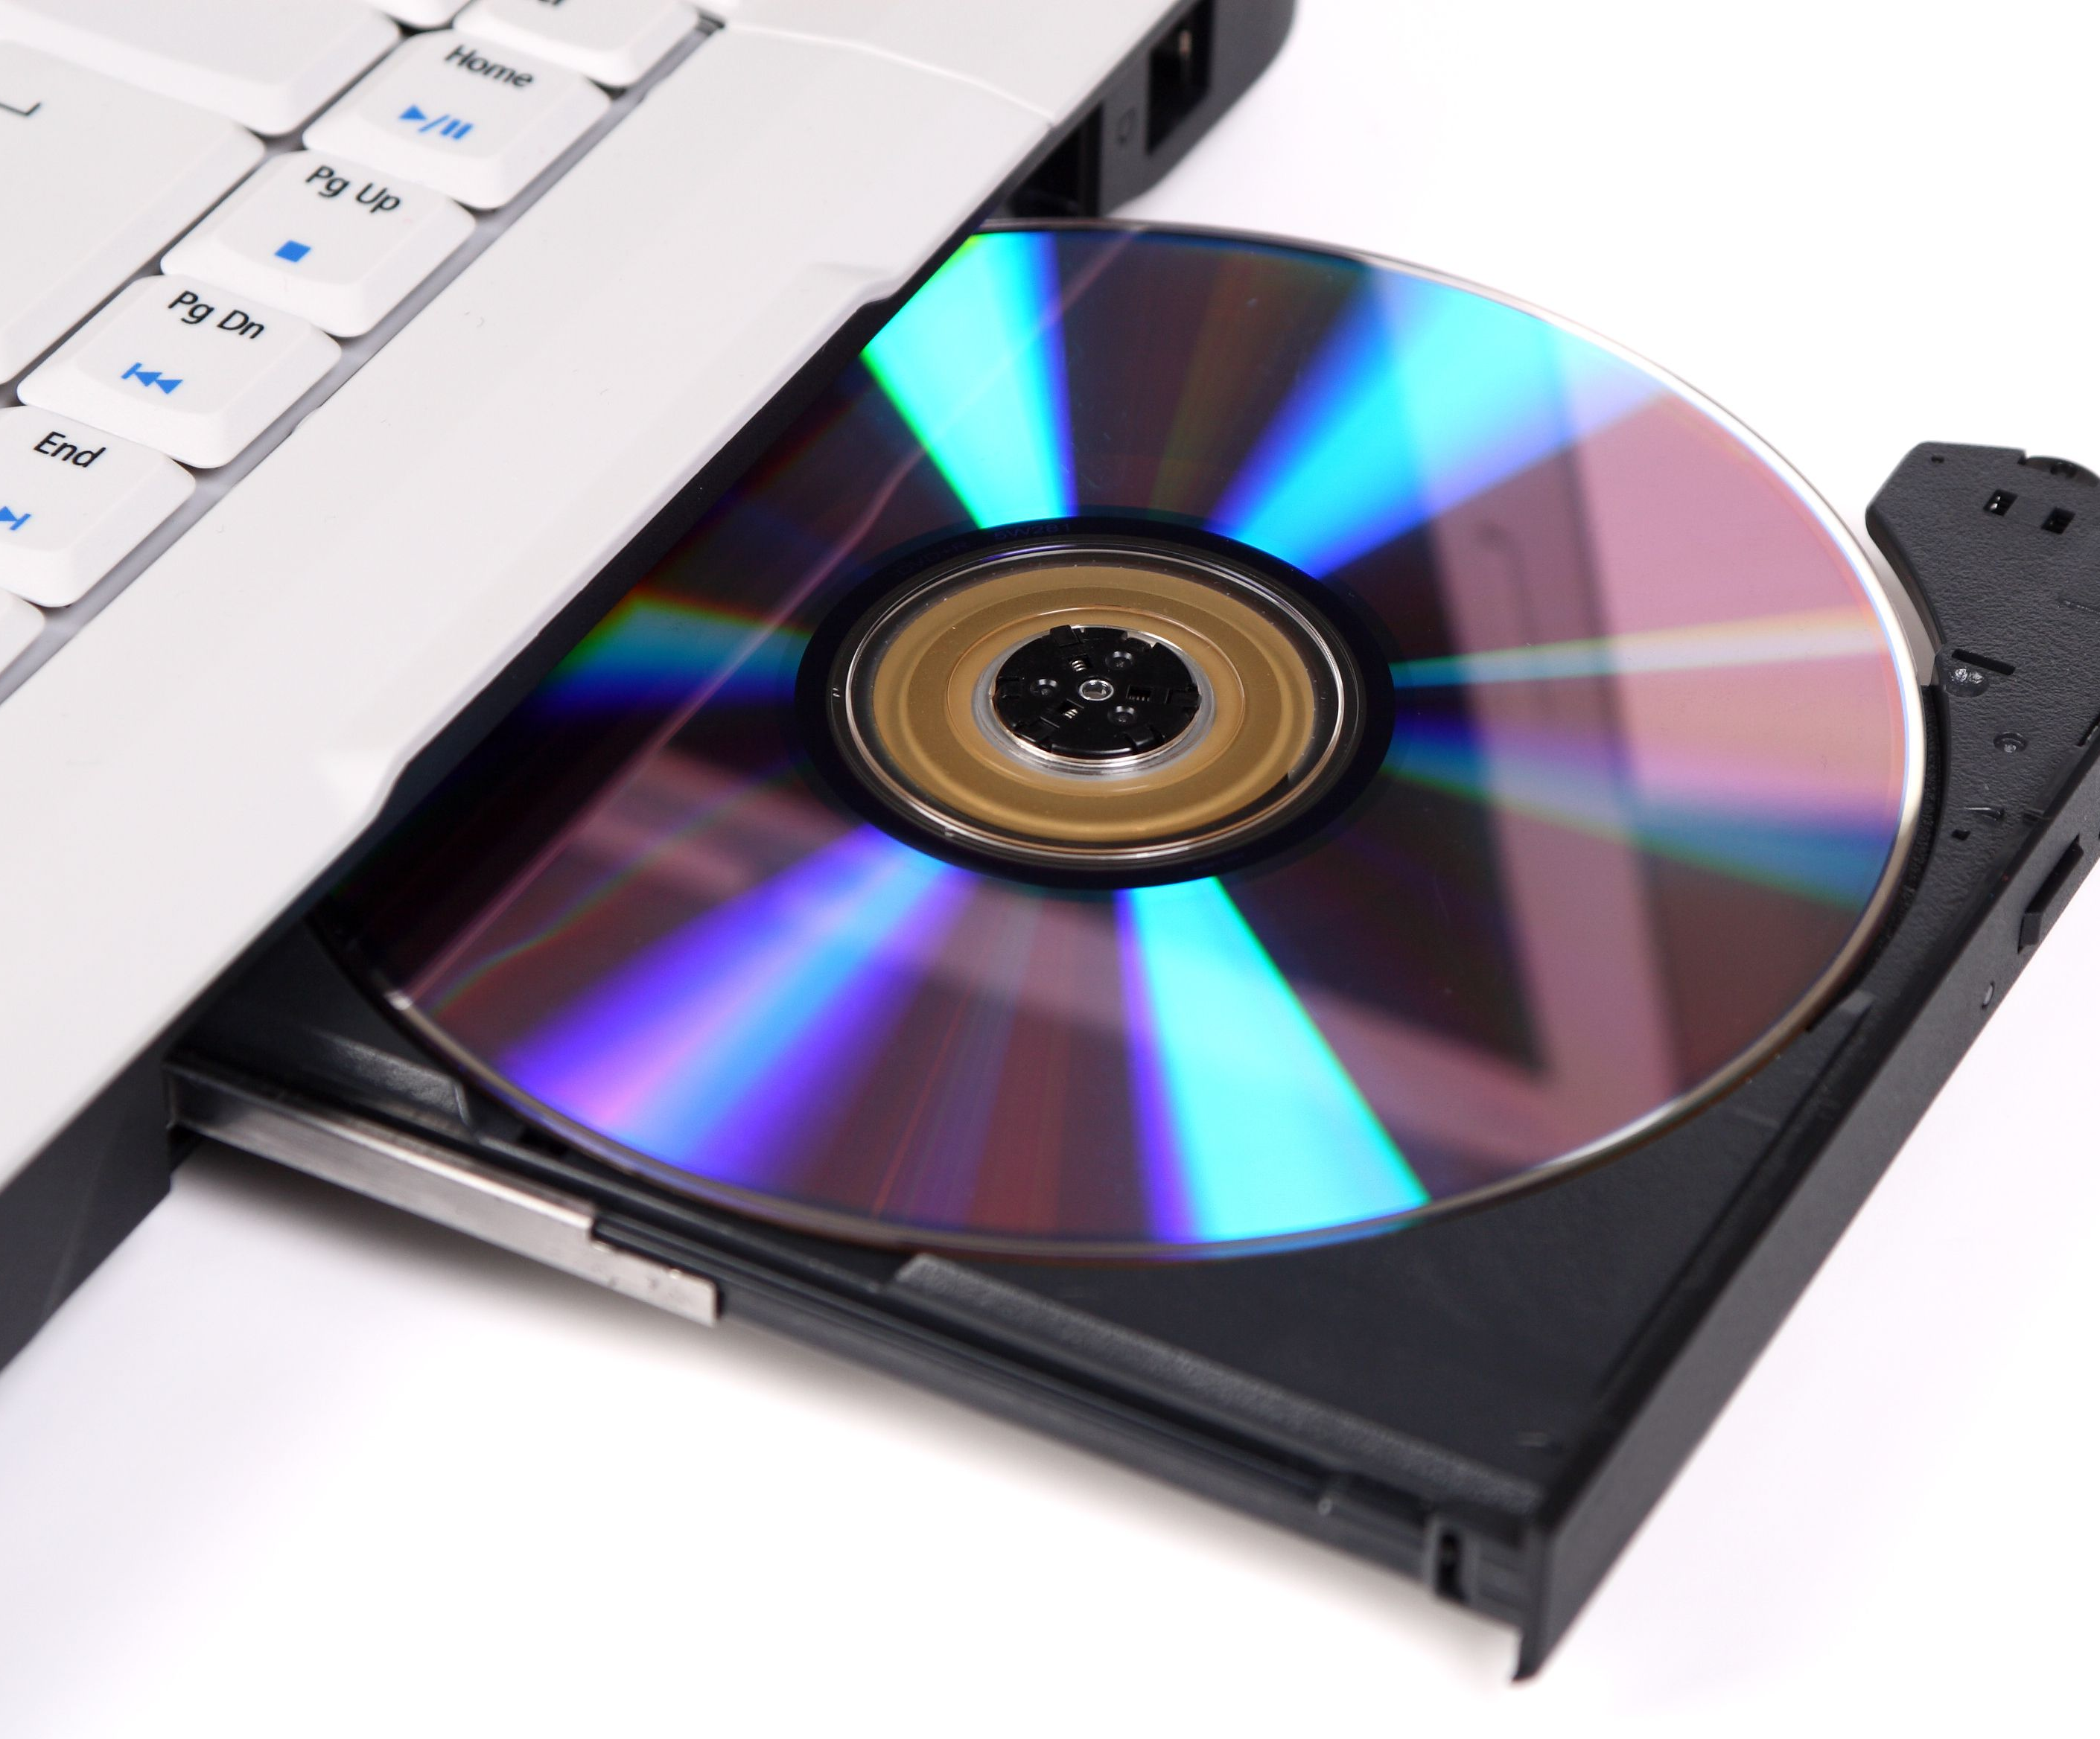
DVD
Kodek H.262/MPEG-2
Velikost 4,7 GB
Laser 650 nm
NTSC – 29,97 FPS, 720 x 480, 352 x 480
PAL – 25 FPS, 720 x 576, 352 x 576
Datový tok 3 až 10 Mb/s (cca 4 hodiny)

Slide 16
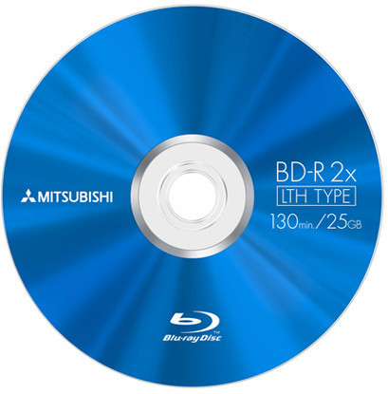
Blue ray
Velikost 25 GB
Laser 405 nm
Kodeky H.262/MPEG-2, H.264/MPEG-4 AVC, VC-1
Datový tok až 40 mbps

Slide 17
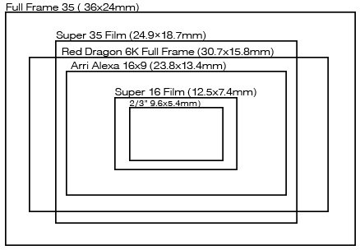
Kamery
Přístroj pro záznam videa v dnešní době se už převážně používají digitální
Kamera v principu funguje jako fotoaparát jen je přizpůsobena na kontinuální snímaní
Základním parametrem kamery je v jakém rozlišení je schopna natáčet a při jaké snímkovací frekvenci
Další parametr je velikost snímače jedním z nejrozšířenějších je 35mm vychází z klasického kinofilmu. Nevýhodou velkých snímačů je složitější zpracovaní velkého rozlišení a vysokých FPS, další nevýhoda je zapotřebí vetší optiky a nelze dosáhnou tak velkých zoomů. Proto se používají menší snímače např. Super 35, MFT a nebo jen 2/3’’
Při na staveni kamery je vždy důležité nastavit čas závěrky 2x vetší než snímkovou frekvenci aby vypadal obraz přirozeně, tak jak ho vidí lidské oko

Slide 18
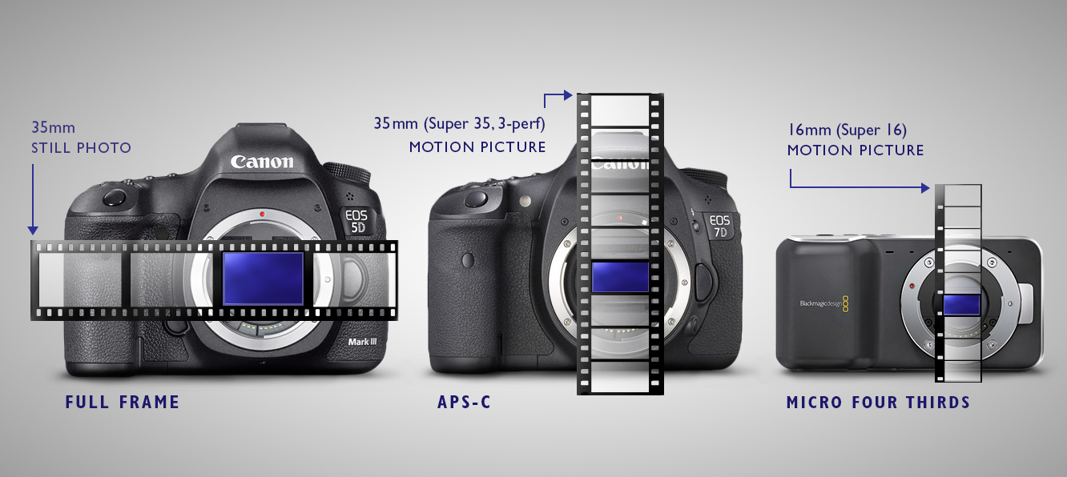
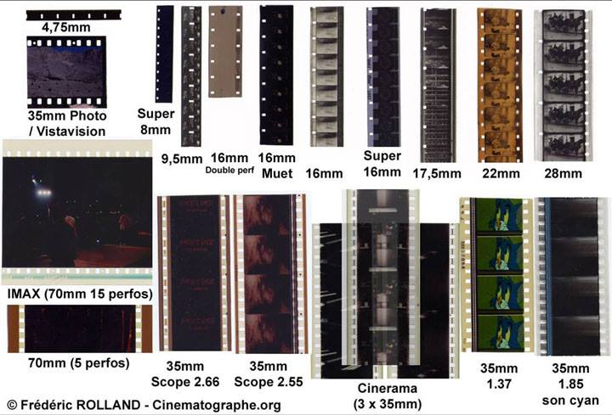
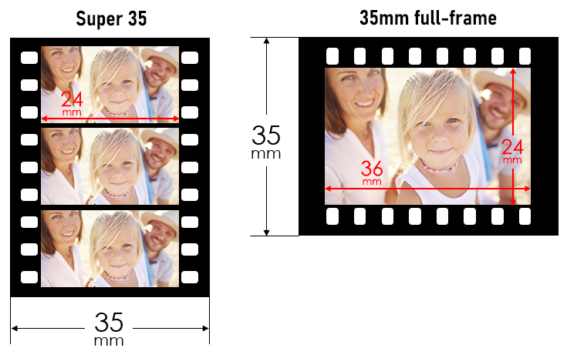

Slide 19
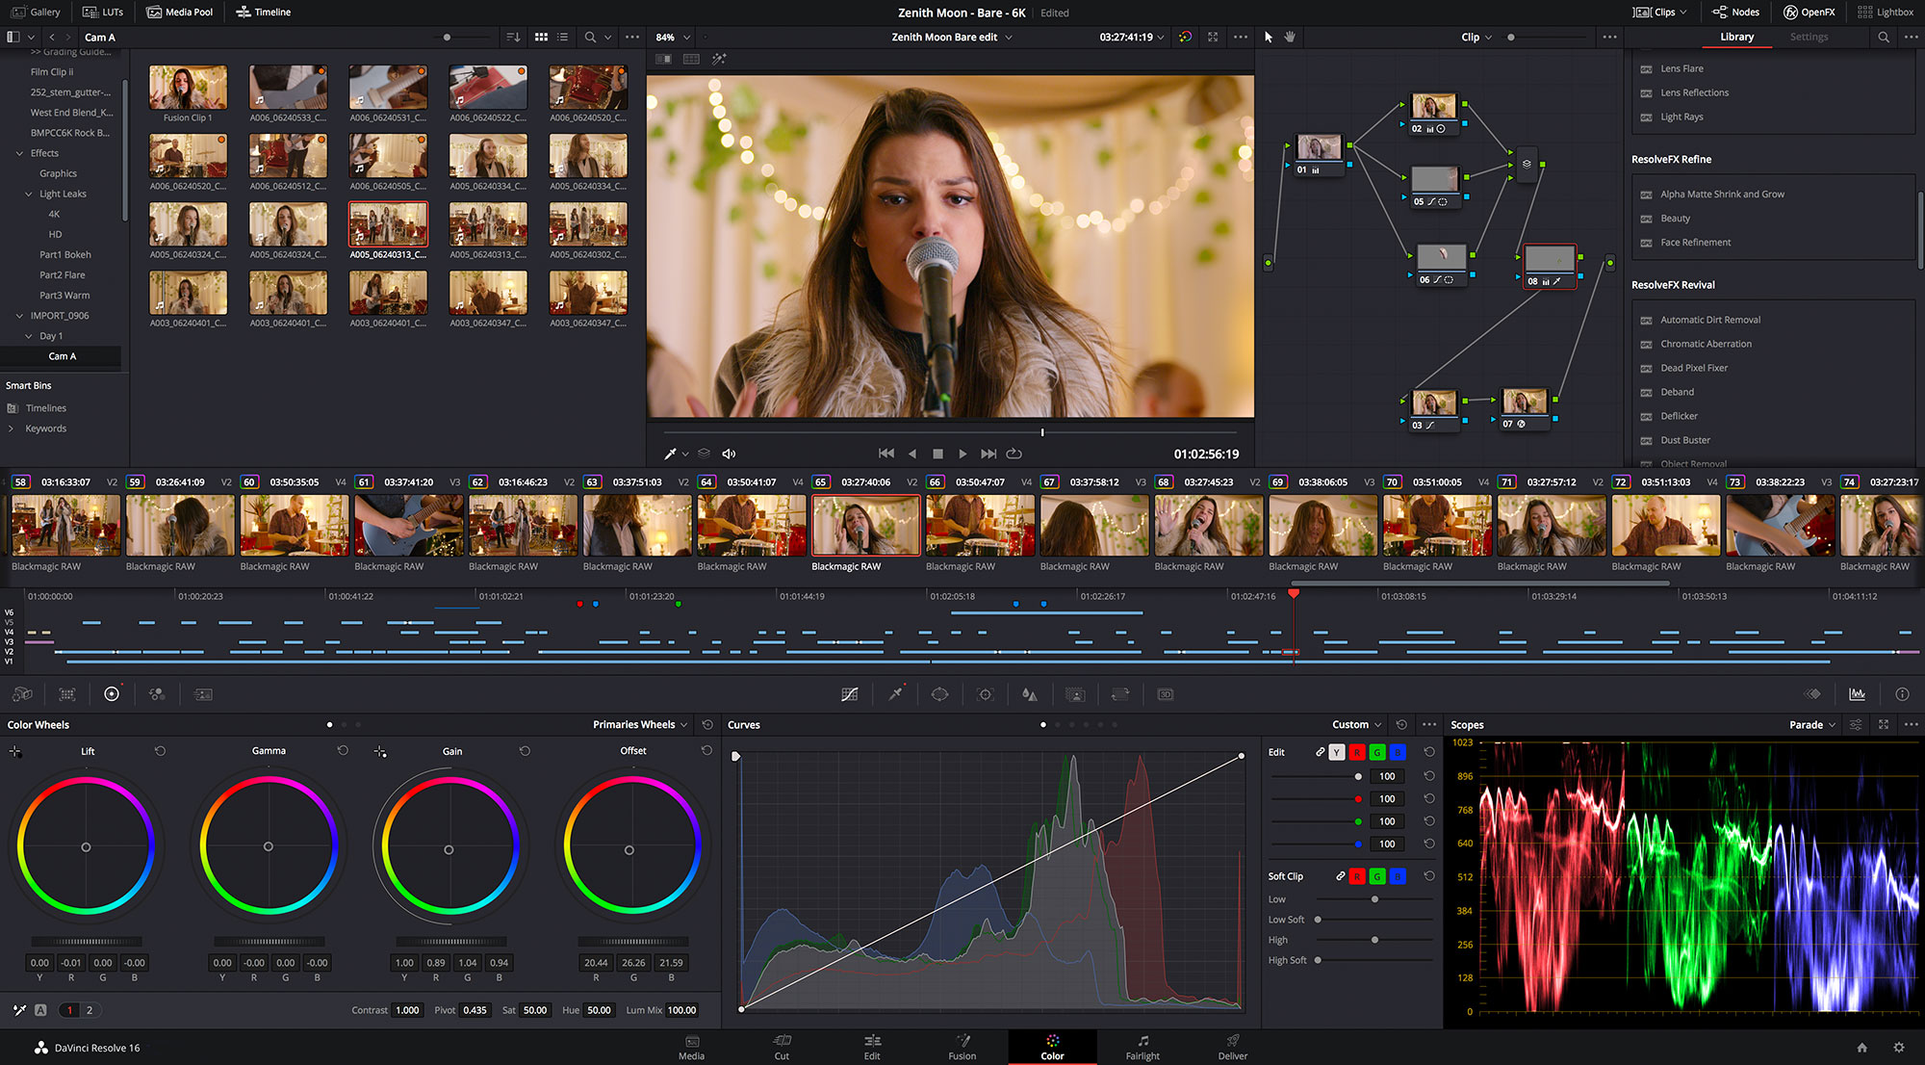
Střih a SW
Střih je skládaní různých video záznamů za sebe aby vznikl finální snímek
Na střih se používají různé SW např DavinciResolve, Premira, Movie Maker atd.

Slide 20
Děkuji za pozornost

